Slide 1
Funkce Tangens a Kotangens I
2020-1-SK01-KA226-SCH-094350
DIGI SCHOOL
Gymnázium a Jazyková škola s právem státní jazykové zkoušky Zlín
Michal Heczko

Slide 2
2020-1-SK01-KA226-SCH-094350 | DIGI SCHOOL
SUBJECT: MATHEMATICS
SPECIFICATION: in ENGLISH via CLIL method (level in languages)
AGE OF STUDENTS: 16-18
1 LESSON : 45 min

Slide 3
Úvod
1
Tangens a Kotangens v pravoúhlém trojúhelníku

Slide 4
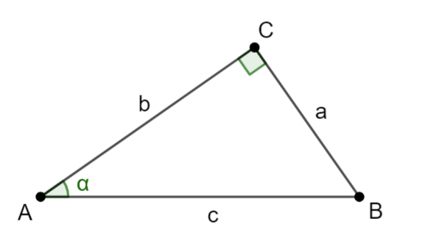
Tangens a Kotangens v pravoúhlém trojúhelníku
$$\tan{α}=\frac{a}{b}$$
Tangens úhlu α vyjadřuje poměr protilehlé odvěsny a přilehlé odvěsny.
$$\cot{α}=\frac{b}{a}$$
Kotangens úhlu α vyjadřuje poměr přilehlé odvěsny a protilehlé odvěsny.

Slide 5
Hodnoty funkcí Tangens a Kotangens
Úhel | $0°$ $(0)$ | $30°$ $\left(\frac{π}{6}\right)$ | 4$5°$ $\left(\frac{π}{4}\right)$ | $60°$ $\left(\frac{π}{3}\right)$ | $90°$ $\left(\frac{π}{2}\right)$
$$tg α$$ | $$0$$ | $$\frac{\sqrt{3}}{2}$$ | $$1$$ | $$\sqrt{3}$$ | $$∅$$
$$cotg α$$ | $$∅$$ | $$\sqrt{3}$$ | 1 | $$\frac{\sqrt{3}}{2}$$ | $$0$$

Slide 6
KAHOOT!
Na procvičení: Základní hodnoty funkcí Tangens a Kotangens v pravoúhlém trojúhelníku
Odkaz:
https://create.kahoot.it/share/tangens-a-kotangens-v-pravouhlem-trojuhelniku/2077e31b-d7a5-4bc8-94c0-e9f591b80c0e
Spustit KAHOOT!

Slide 7
Určování hodnot tan a cot
2

Slide 8
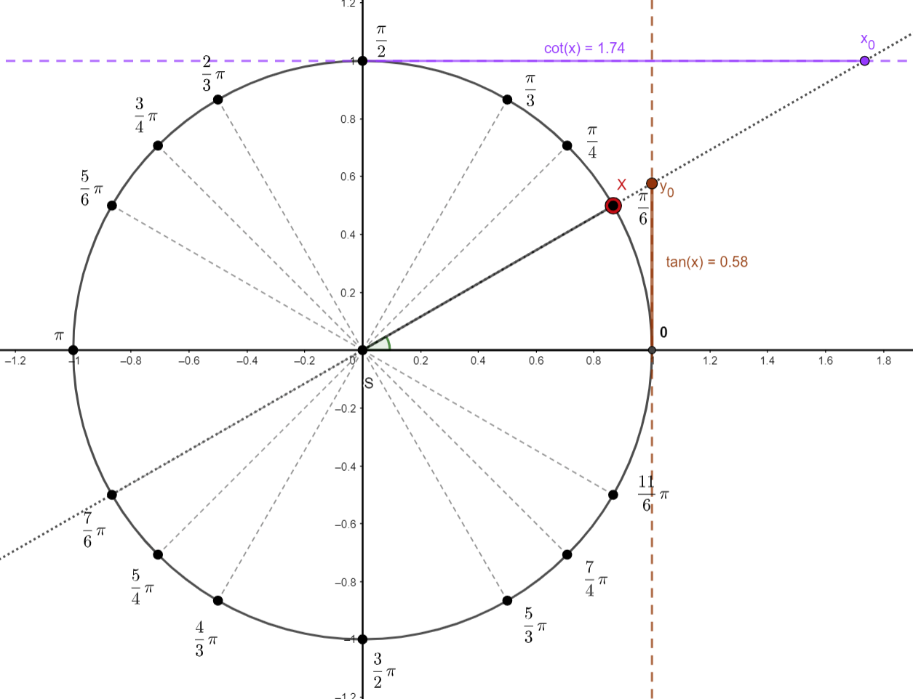
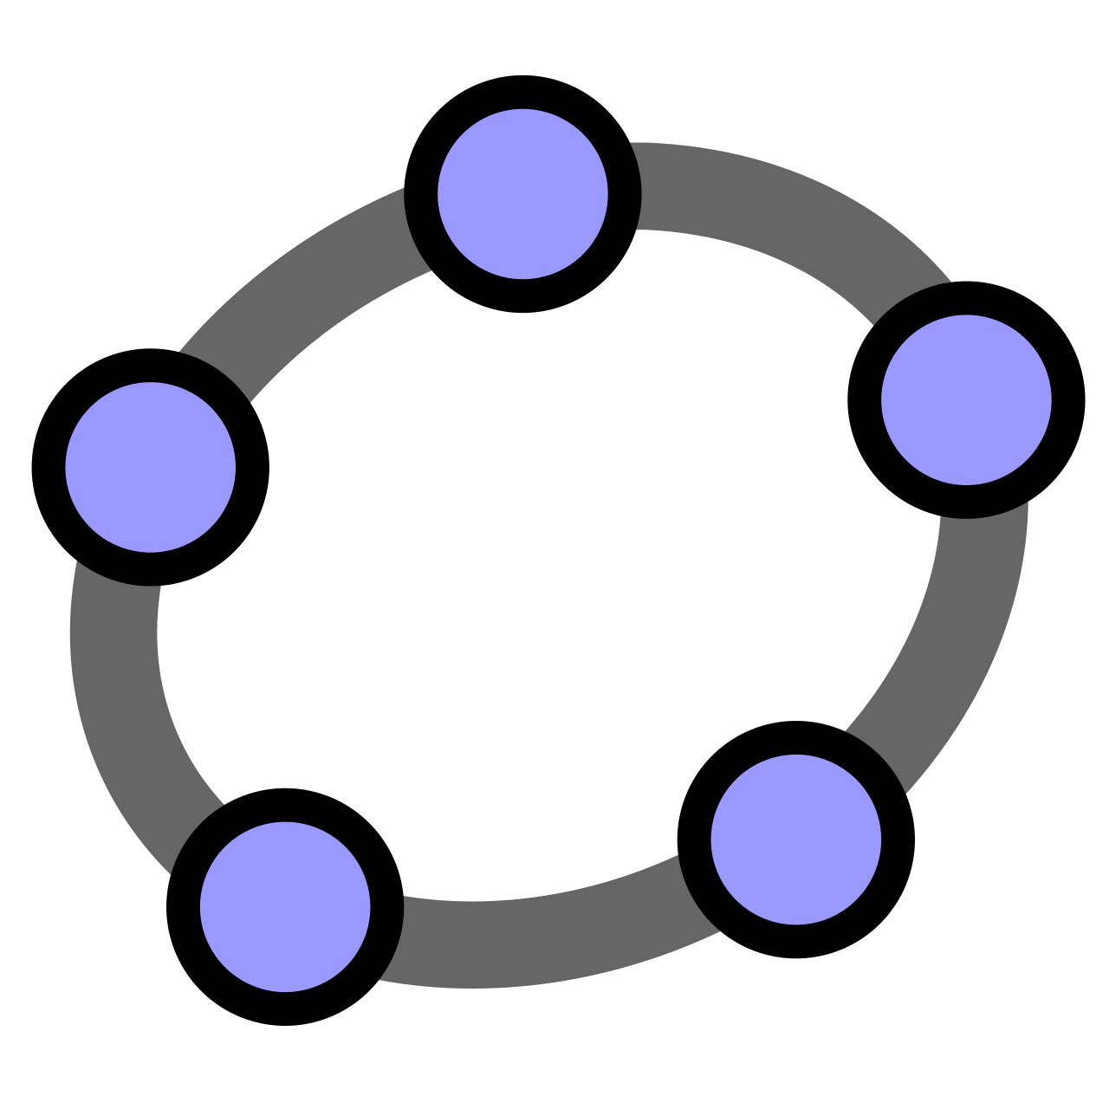
I. kvadrant
$\tan\left(x\right)$… na tečně rovnoběžné s osou y … kladný
$\cot\left(x\right)$… na tečně rovnoběžné s osou x … kladný
Hodnotu určíme přímo z tabulky nebo na kalkulačce.
Zobrazit v aplikaci GeoGebra

Slide 9
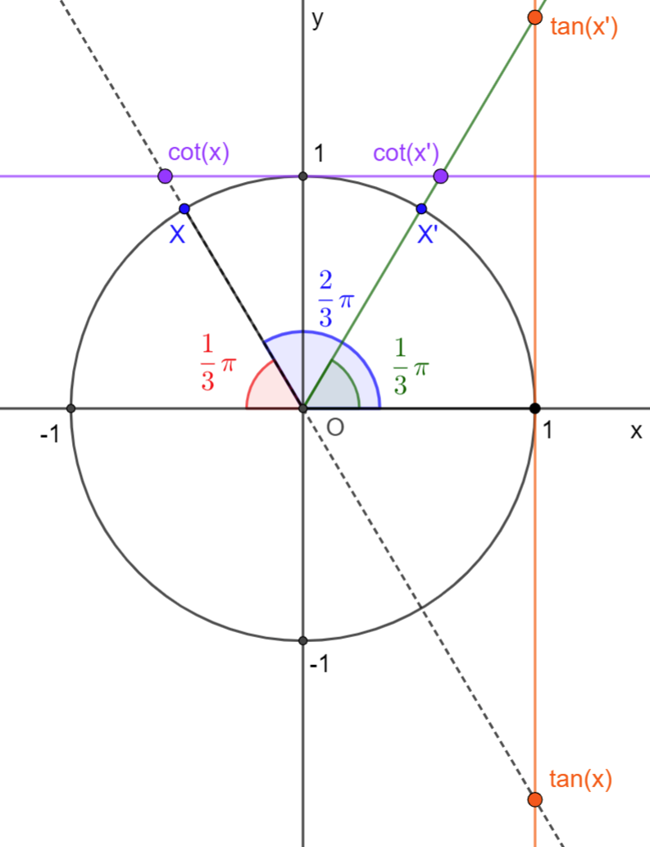
II. kvadrant
$\tan\left(x\right)$… na tečně v [1;0] … záporný
$\cot\left(x\right)$… na tečně v [0;1] … záporný
V tomto případě využijeme osové souměrnosti, kdy dle osové souměrnosti dle osy y přeneseme úhel do prvního kvadrantu (červeně a zeleně vyznačený úhel má stejnou velikost).
Díky tomu součet zadaného úhlu a úhlu v I. kvadrantu je π.
$$\tan\left(\frac{2}{3}π\right)=−tan\left(π−\frac{2}{3}π\right)=−tan\left(\frac{π}{3}\right)=−\sqrt{3}$$
Shrnutí II. kvadrantu:
Tangens … záporný
Kotangens … záporný
Přepočet velikosti úhlu … $π−x$
$$\cot\left(\frac{2}{3}π\right)=−cot\left(π−\frac{2}{3}π\right)=−cot\left(\frac{π}{3}\right)=−\frac{\sqrt{3}}{3}$$

Slide 10
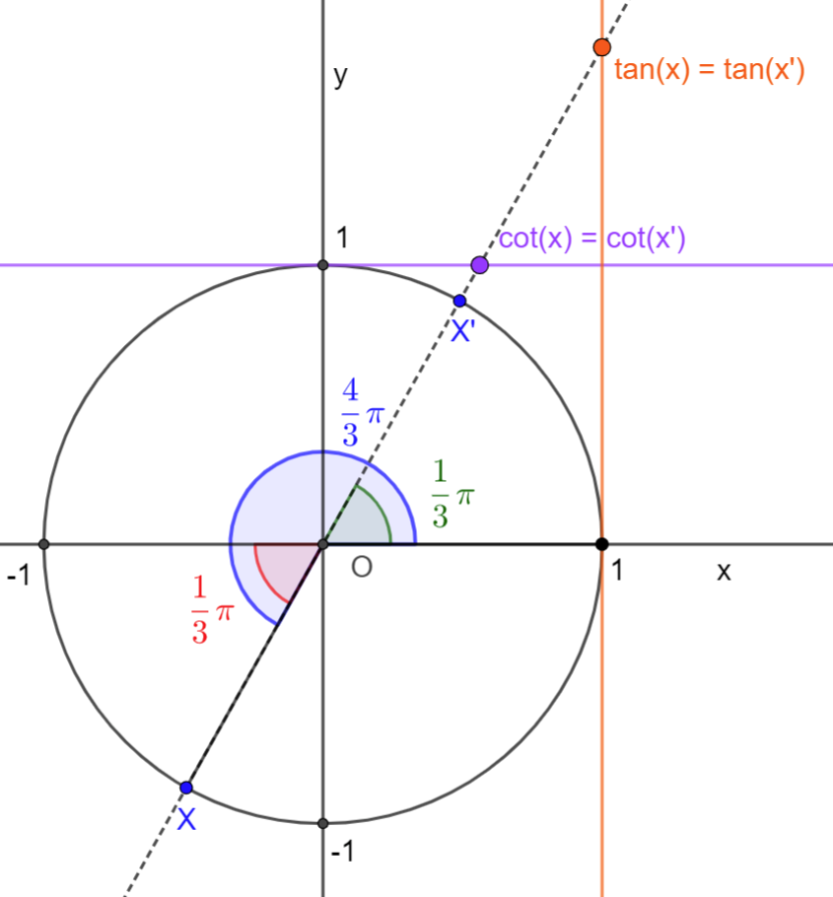
III. kvadrant
$\tan\left(x\right)$… na tečně v [1;0] … kladný
$\cot\left(x\right)$… na tečně v [0;1] … kladný
V tomto případě využijeme středové souměrnosti, kdy dle středové souměrnosti dle počátku přeneseme úhel do prvního kvadrantu (červeně a zeleně vyznačený úhel má stejnou velikost).
Díky tomu rozdíl zadaného úhlu a úhlu v I. kvadrantu je π.
$$\tan\left(\frac{4}{3}π\right)=\tan\left(\frac{4}{3}π−π\right)=tan\left(\frac{π}{3}\right)=\sqrt{3}$$
Shrnutí III. kvadrantu:
Tangens … kladný
Kotangens … kladný
Přepočet velikosti úhlu … $x−π$
$$\cot\left(\frac{4}{3}π\right)=−cot\left(\frac{4}{3}π−π\right)=cot\left(\frac{π}{3}\right)=\frac{\sqrt{3}}{3}$$

Slide 11
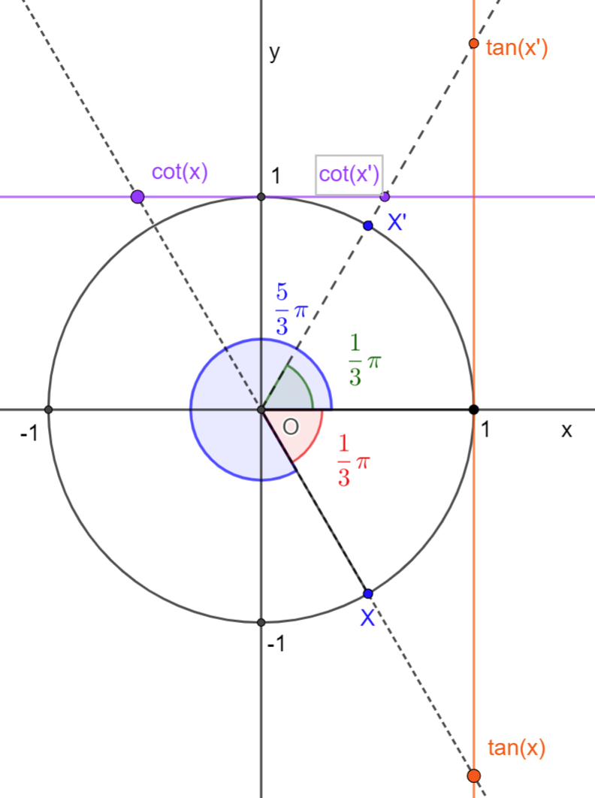
IV. kvadrant
$\tan\left(x\right)$… na tečně v [1;0] … kladný
$\cot\left(x\right)$… na tečně v [0;1] … kladný
V tomto případě využijeme osové souměrnosti, kdy dle osové souměrnosti dle osy x přeneseme úhel do prvního kvadrantu (červeně a zeleně vyznačený úhel má stejnou velikost).
Díky tomu je součet zadaného úhlu a úhlu v I. kvadrantu $2π$.
$$\tan\left(\frac{5}{3}π\right)=−\tan\left(2π−\frac{5}{3}π\right)=−tan\left(\frac{π}{3}\right)=−\sqrt{3}$$
Shrnutí IV. kvadrantu:
Tangens … záporný
Kotangens … záporný
Přepočet velikosti úhlu … $2π−x$
$$\cot\left(\frac{5}{3}π\right)=−cot\left(2π−\frac{5}{3}π\right)=−cot\left(\frac{π}{3}\right)=−\frac{\sqrt{3}}{3}$$

Slide 12
Na procvičení
3

Slide 13
Na procvičení
Určete hodnoty $tan⁡(x)$ a $cot⁡(x)$ pro následující hodnoty $x$:
$x=\frac{5}{6}π$
$x=π$
$x=\frac{7}{4}π$
$x=\frac{5}{4}π$
$x=\frac{7}{6}π$
$x=\frac{1}{2}π$
$x=\frac{11}{6}π$
$x=\frac{4}{3}π$

Slide 14
Na procvičení
Určete hodnoty $tan⁡(x)$ a $cot⁡(x)$ pro následující hodnoty $x$:
$x=\frac{5}{6}π$
$x=π$
$x=\frac{7}{4}π$
$x=\frac{5}{4}π$
$x=\frac{7}{6}π$
$x=\frac{1}{2}π$
$x=\frac{11}{6}π$
$x=\frac{4}{3}π$
$\operatorname{tg}\left(x\right)=−\frac{\sqrt{3}}{3};\operatorname{cotg}\left(x\right)=−\sqrt{3}$
$\operatorname{tg}\left(x\right)=0;\operatorname{cotg}\left(x\right)=∅$
$\operatorname{tg}\left(x\right)=−1;\operatorname{cotg}\left(x\right)=−1$
$\operatorname{tg}\left(x\right)=1;\operatorname{cotg}\left(x\right)=1$
$\operatorname{tg}\left(x\right)=−\frac{\sqrt{3}}{3};\operatorname{cotg}\left(x\right)=−\sqrt{3}$
$\operatorname{tg}\left(x\right)=∅;\operatorname{cotg}\left(x\right)=0$
$\operatorname{tg}\left(x\right)=−\frac{\sqrt{3}}{3};\operatorname{cotg}\left(x\right)=−\sqrt{3}$
$\operatorname{tg}\left(x\right)=−\sqrt{3};\operatorname{cotg}\left(x\right)=−\frac{\sqrt{3}}{3}$

Slide 15
2020-1-SK01-KA226-SCH-094350
DIGI SCHOOL
Gymnázium a Jazyková škola s právem státní jazykové zkoušky Zlín
Délka projektu: 01. 03. 2021 – 28. 02. 2023
Rozpočet partnerství: 101 092 €
Rozpočet GJŠ Zlín: 20 829 €
Intelektuální výstupy všech partnerů: ANJ, NEJ, FRJ, SPJ, DEJ, OBN, CHE, GEO, MAT, BIO, EKN, ITK, HUV, ETV
Intelektuální výstupy GJŠ Zlín: MAT, GEO, CHE, SPJ

Slide 16
2020-1-SK01-KA226-SCH-094350
DIGI SCHOOL
EN The European Commission's support for the production of this publication does not constitute an endorsement of the contents, which reflect the views only of the authors, and the Commission cannot be held responsible for any use which may be made of the information contained therein.
CZ Podpora Evropské komise na zhotovení této práce nevyjadřuje názor Komise, obsah je názorem autora a Komise není zodpovědná za informace v práci obsažené.

